Slide 1

SPILT PÅ TØY KRISEN
ALLIS VEDAL

Slide 2
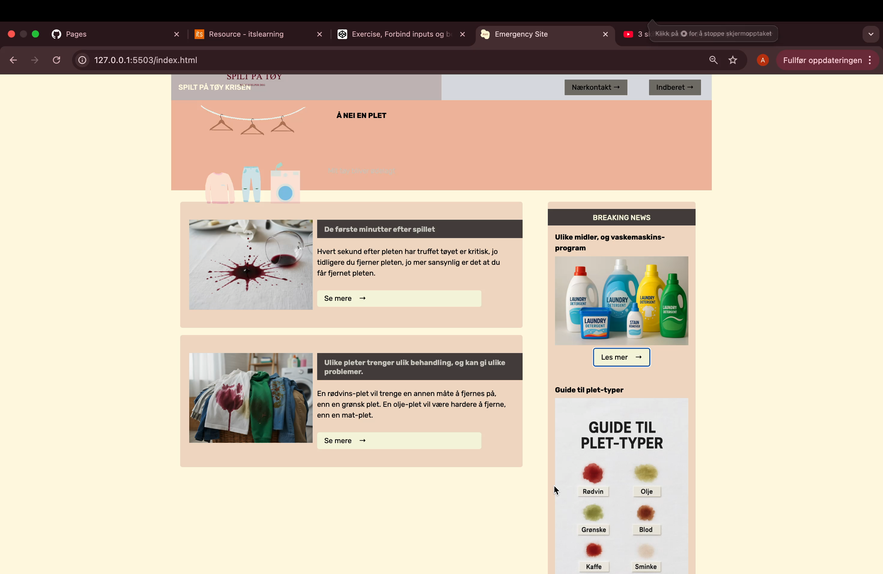
SIDE 1
Notes:
LAGDE EN FOOTER MED MAIL
NYHETENE PÅ SIDEN ER KLIKKBARE, DE I MIDTEN GÅ TIL DE ANDRE SIDENE

Slide 3
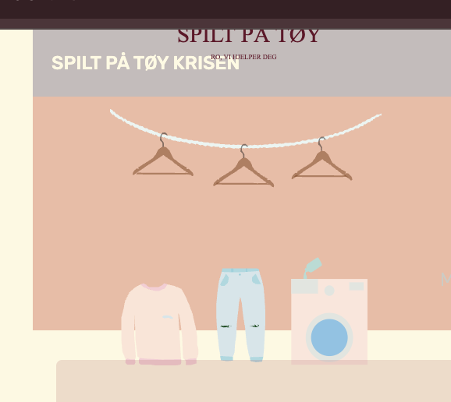
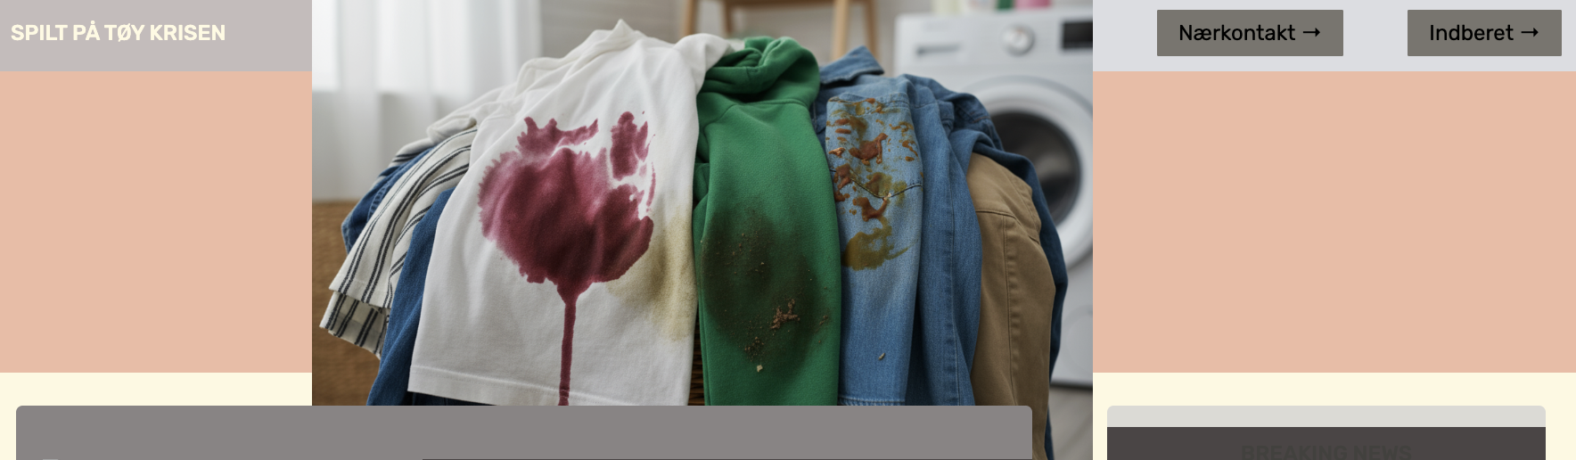
FEIL
BILDET LA SEG FEIL OG UT OVER DET SECTIONEN

Slide 4
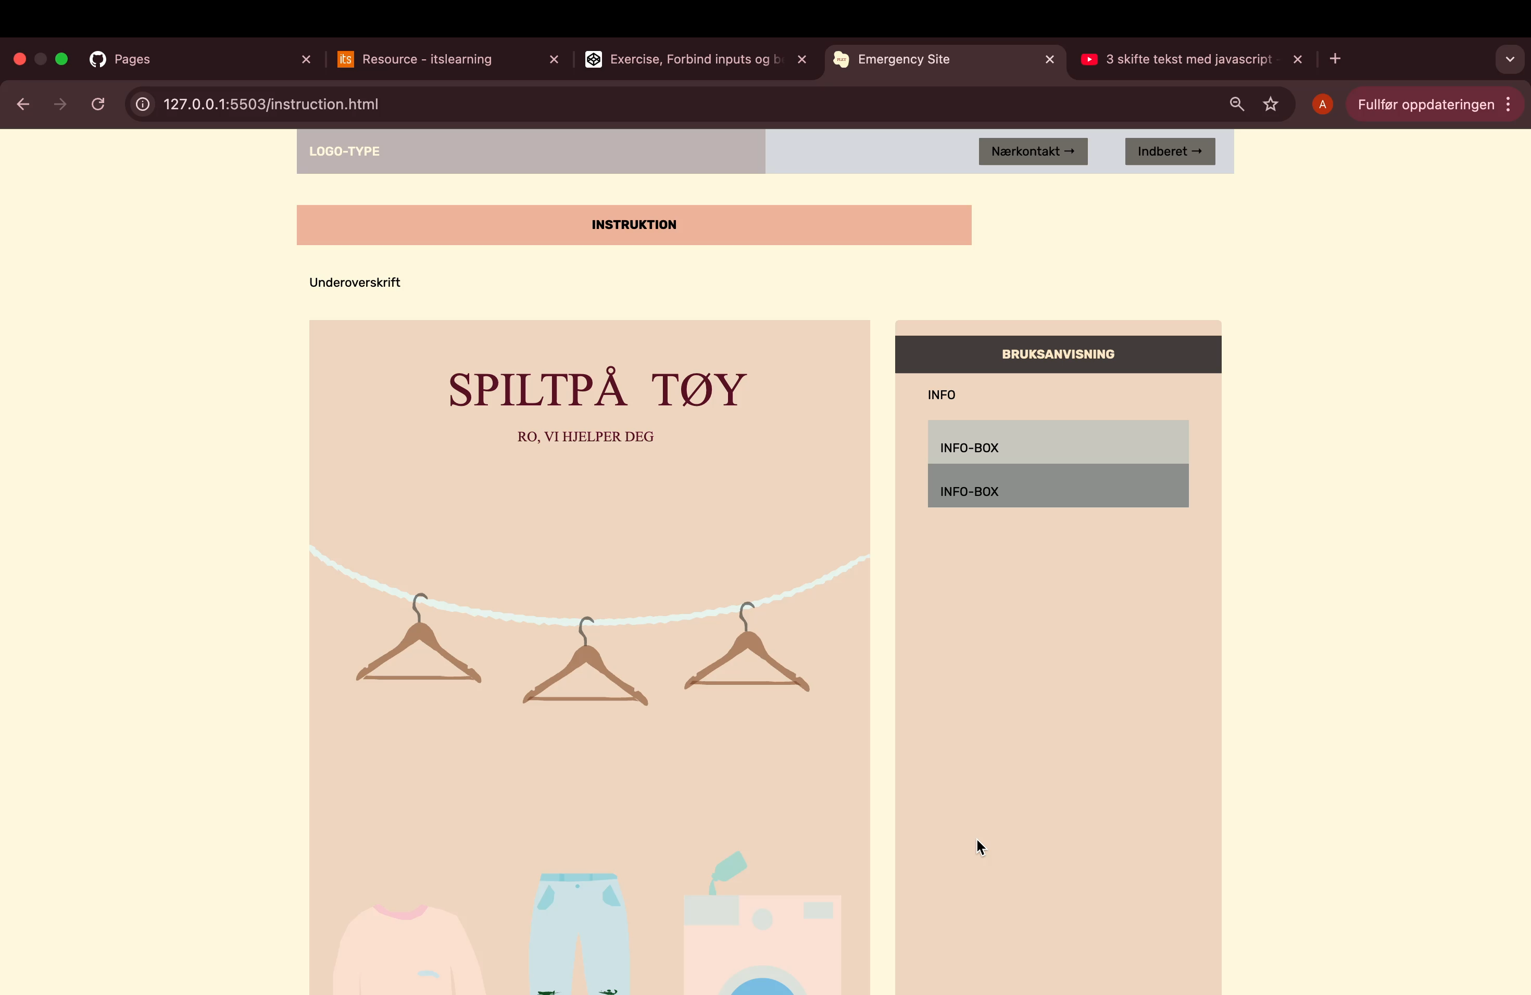
SIDE 2

Slide 5
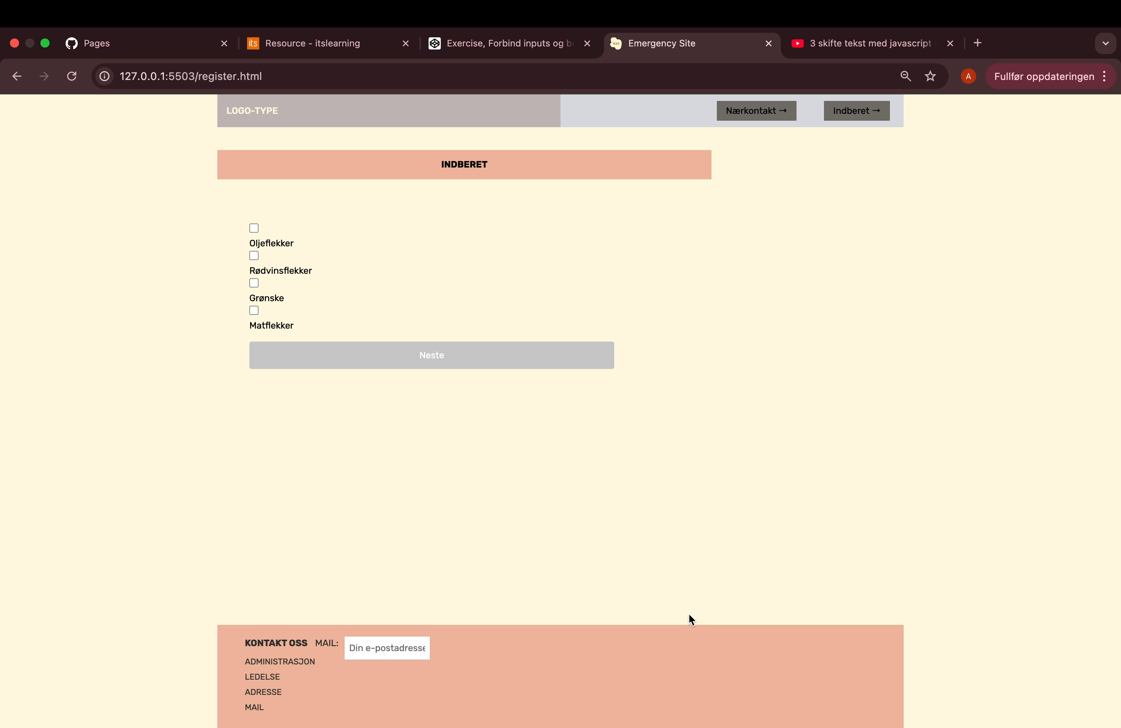
SIDE 3

Slide 6
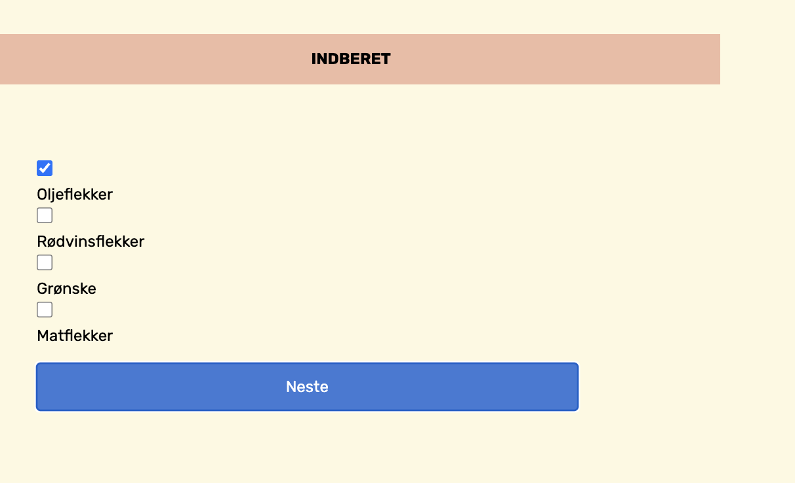
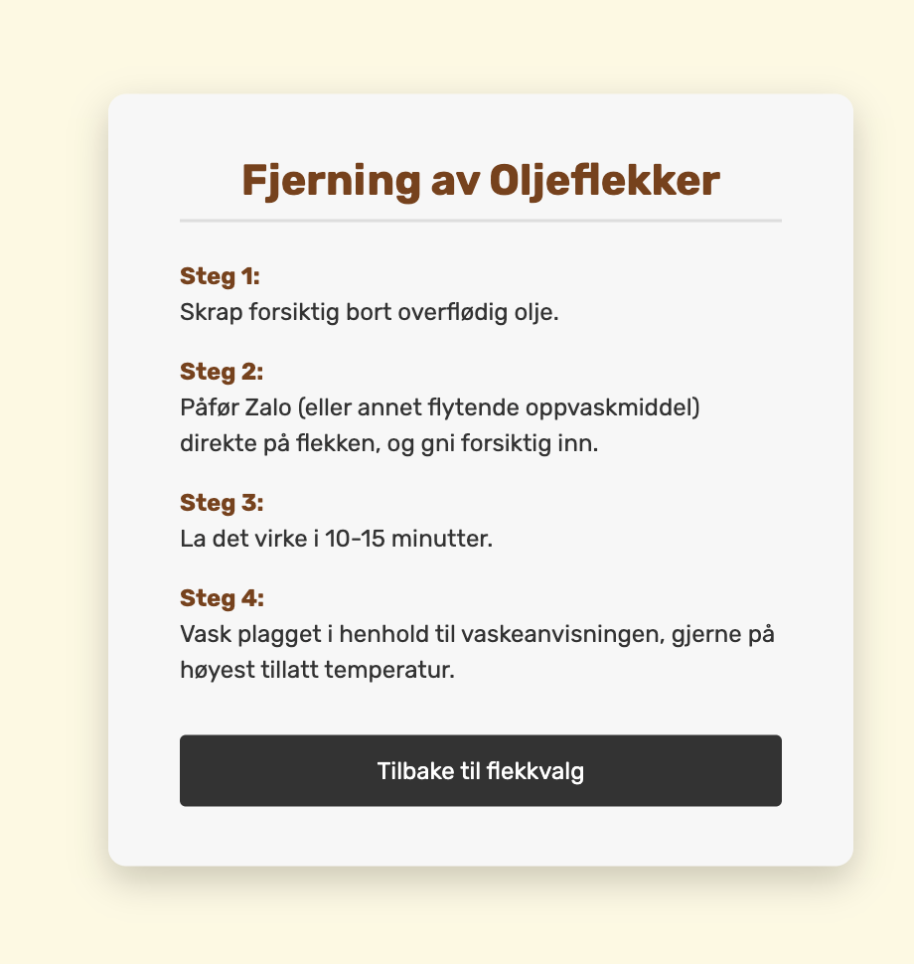
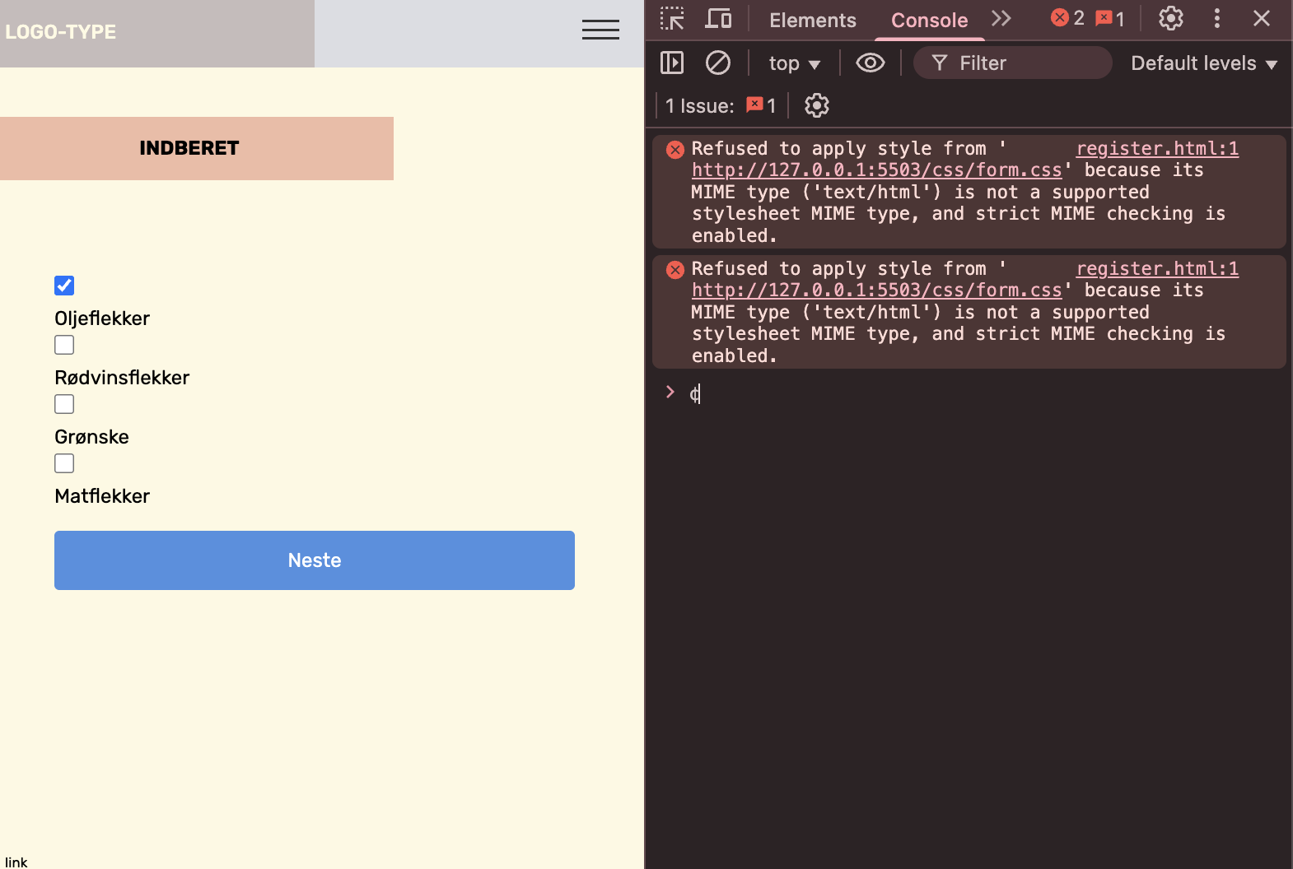
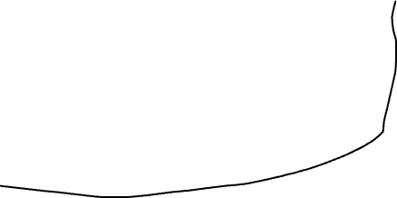


FEIL
HER FÅR JEG IKKE CHECKBOKSENE MINE TIL Å BLI AKTIVE SOM EN POPUP.
JEG FIKK DET TIL I VANLIGE HTML KODER, MEN FIKK DET IKKE TIL I JAVASCRIPT☹☹

Slide 7
UPDATE I GITHUB
JEG HAR DESSVERRE VÆRT ALT FOR DÅRLIG TIL Å COMITTE CHANGES UNDERVEIS. JEG LOVER OG BLI FLINKERE TIL DETTE NESTE GANG☺

Slide 8
HJELP FRA CHAT/AI
JEG HAR PRØVD UNDERVEIS Å FÅ HJELP AV AI TIL Å LAGE CHECKBOXER, NOE JEG SELV MED AI HJELP IKKE HAR FÅTT TIL.
UTENOM DET HAR JEG BRUKT AI TIL Å HJELPE MEG MED FEILMELDING PÅ KODER!

